Slide 1
Bir süper kahraman YEŞİLCAN
Notes:
Merhaba çocuklar, bugün size bir hikaye okuyacağım. Sonra da hikaye hakkında konuşuruz. Ama hikayeye başlamadan önce size bir SÜPER KAHRAMAN’dan bahsedeceğim. Hiç süper kahraman biliyor musunuz? Kimler var?
Evet bu süper kahramanımızın adı YEŞİLCAN. YEŞİLCAN özellikle çocuklara sağlıklı yaşamaları için yardımcı oluyor. Bakalım bu hikayede neler yapmış?

Slide 2
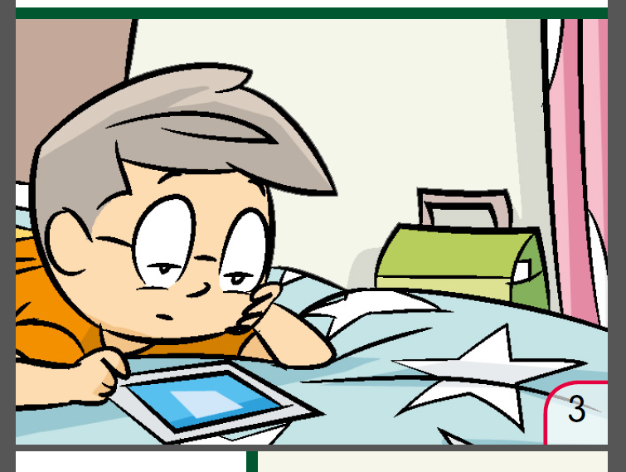
Notes:
Bir varmış bir yokmuş, zamanın birinde Ahmet diye bir çocuk varmış.
Oyundan kaçar, arkadaşlarının yanında durmazmış.
Yemeğini yemez, sofraya gelmezmiş.
Anne-babası “Haydi pikniğe” dediğinde Ahmet evde kalmak istermiş.
Evet, doğru. Ahmet eve kapanmış. Küstüğü için mi? Yok yok.
Ahmet tüm bunları yapmıyormuş, çünkü onun artık bir tableti varmış.
Tablet küçük bir şeymiş ama Ahmet tüm vaktini onunla geçiriyormuş.
Hep tablette oyun oynamak istiyormuş.

Slide 3
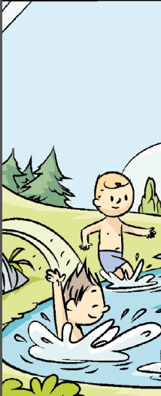
Notes:
Tatil zamanı gelmiş, bazı arkadaşları köye, bazı arkadaşları denize tatile gitmiş. Ahmet de babasının köyüne gitmiş. Ama köyde de hiç dışarı çıkmamış. Neden biliyor musunuz? Çünkü tatilde de hep tabletle oynamış!
Sizler ne yapıyorsunuz köyde? Ya da denizde? Köyde ve tatilde yapılabilecek çok şeyler var öyle değil mi?

Slide 4
Notes:
Bir gün köyde oynarken Ahmet’in tableti bozulmuş. Artık çalışmıyormuş. Ahmet ÇOOK ÜZÜLMÜŞ, AĞLAMIŞ. Ama artık mecburen dışarı çıkmak zorunda kalmış

Slide 5
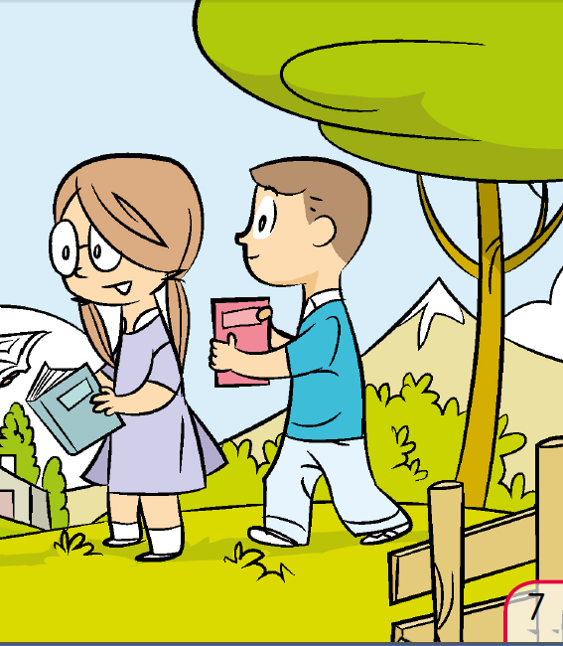
Notes:
O da ne? Arkadaşlarının elinde bol resimli yeni kitaplar varmış. Ama Ahmet hepsinden habersizmiş! BAŞKA NELERDEN HABERSİZ KALMIŞTIR SİZCE?
OYUNLARDAN uzak kalmış. Arkadaşlarının boyu uzamış. Ahmet ise hep oturduğu ve fazla hareket etmediği için BOYU BİLE pek uzamamış.
Koşmayı unuttuğu için oyunlarda başarısız olmuş.

Slide 6
Notes:
İŞTE SÜPER KAHRAMANIMIZ YEŞİLCAN tam da bu köyden geçiyormuş. Ahmet’in durumunu görmüş ve çok üzülmüş hemen ona yardıma gitmeye karar vermiş.
YEŞİLCAN ONA NELER SÖYLEMİŞTİR?
Sağlıklı olmak için spor yapmalısın
Çok fazla tablete bakmak gözlerine zarar verir. Günde yarım saatten fazla tabletle oynamamalısın.
Tablet bir oyuncak değildir. Onunla ders yapabilirsin ama daha sağlıklı olmak için oyun oynamalısın.

Slide 8
Notes:
Okullarımız uzaktan eğitim veriyor. Yani okullara gitmiyoruz. Eskisi kadar çok parka da gitmiyoruz. Arkadaşlarımızla buluşmuyoruz. Neredeyse hep evdeyiz. O zaman evlerde TABLETLE ya da TELEFONLA oynamak, TELEVİZYON izlemek yerine neler yapabiliriz?

Slide 9
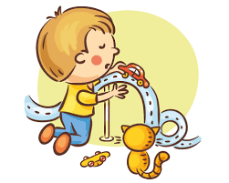

Slide 10
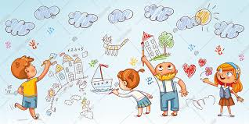

Slide 11
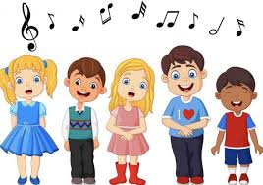

Slide 13
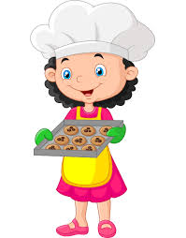

Slide 14
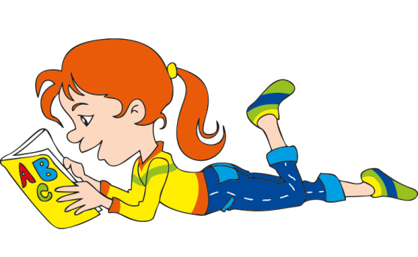

Slide 15
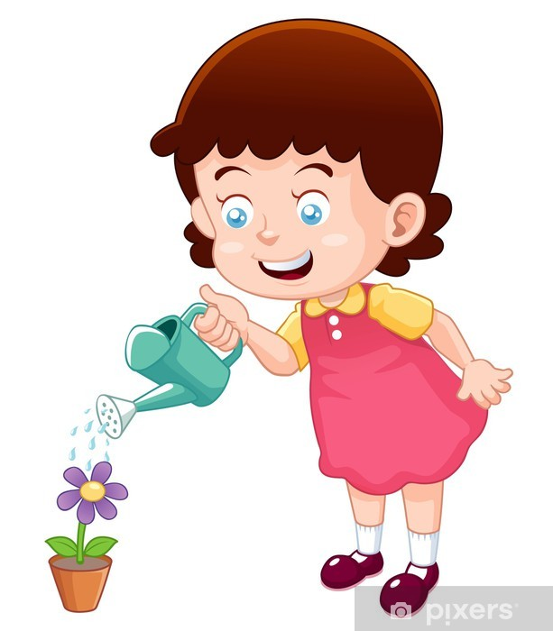

Slide 16
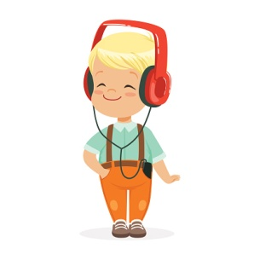

Slide 17
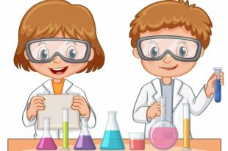

Slide 18
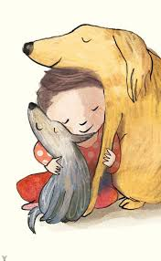

Slide 19
TBM anaokulu içeriğinden faydalanarak hazırlanmış bir sunudur.

